Slide 1











Slide 2



Hãy nêu tên từng cặp cạnh vuông góc với nhau trong hình chữ nhật ABCD sau:
A
B
D
C

Slide 3








Trường Tiểu học Ái Mộ A
Bài 22

Slide 4

Yêu cầu cần đạt
Nhận biết được hai đường thẳng song song
Mô tả đặc điểm của hai đường thẳng song song.

Slide 5



Slide 6
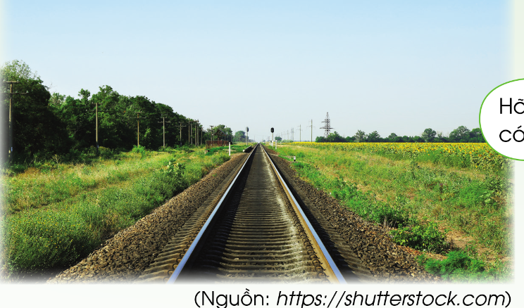
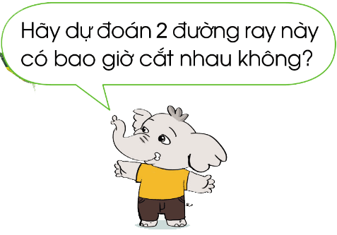

Slide 7



Hãy kéo dài cạnh AB và cạnh DC của hình chữ nhật ABCD.
A
B
D
C
Hai đường thẳng AB và CD là hai đường thẳng song song với nhau.

Slide 8
Hai đường thẳng AD và CB là hai đường thẳng song song với nhau.
Hãy kéo dài cạnh đối diện còn lại của hình chữ nhật ABCD.
A
B
D
C

Slide 9
Hai đường thẳng song song không bao giờ cắt nhau
Hai đường thẳng song song

Slide 10






Hãy thảo luận và quan sát đồ dùng học tập, lớp học để tìm ra hai đường thẳng song song.

Slide 11

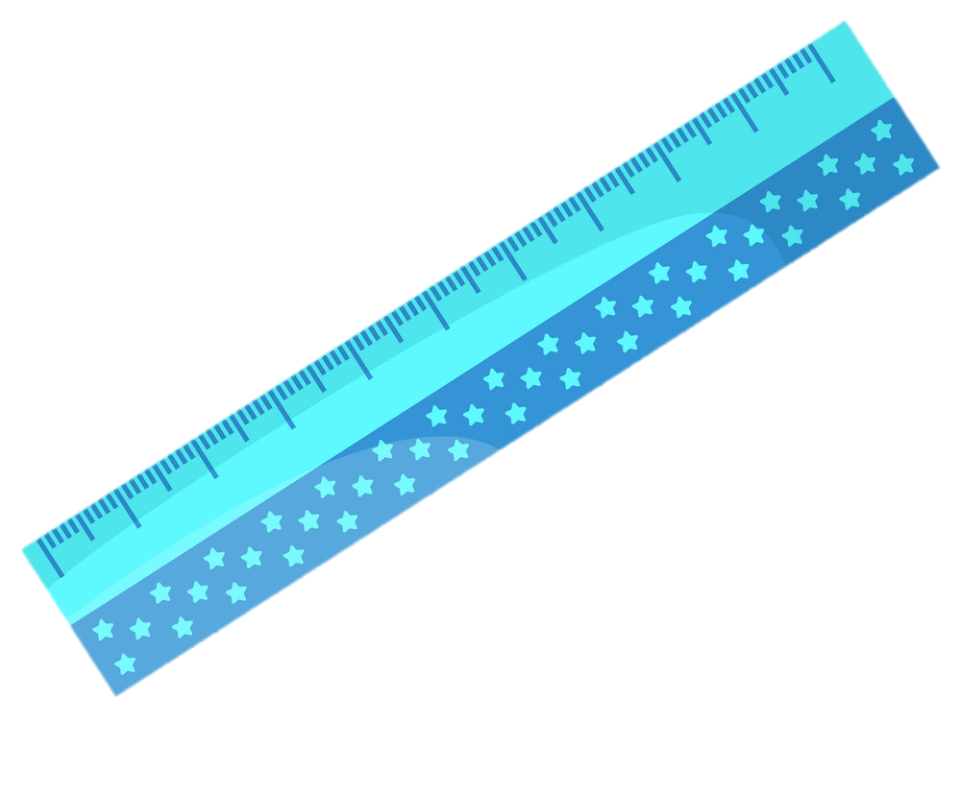
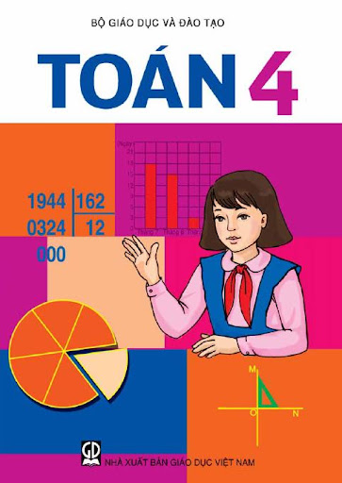

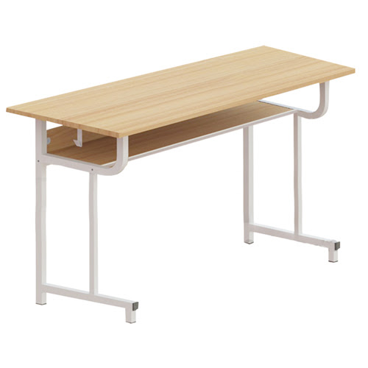

Slide 12

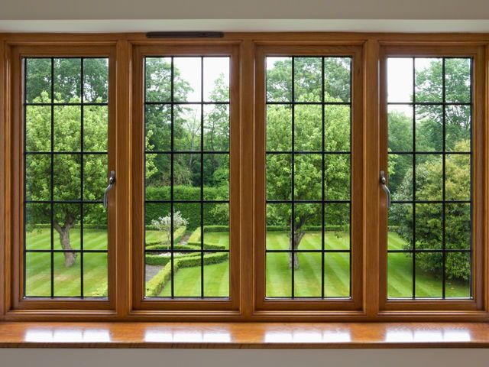
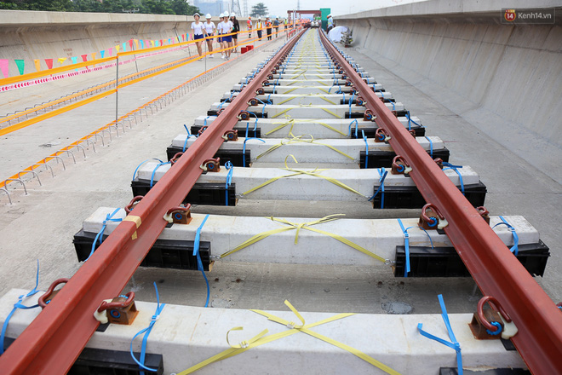
Đường ray
Bảng hiệu
Khung cửa sổ

Slide 13

Hai đường thẳng AB và CD không song song với nhau vì hai đường thẳng không cách nhau một đơn vị không đổi, kéo dài hai đường thẳng AB và CD ta thấy chúng cắt nhau.
A
B
C
D

Slide 14





Hai đường thẳng song song không bao giờ cắt nhau

Slide 15

Luyện tập

Slide 16

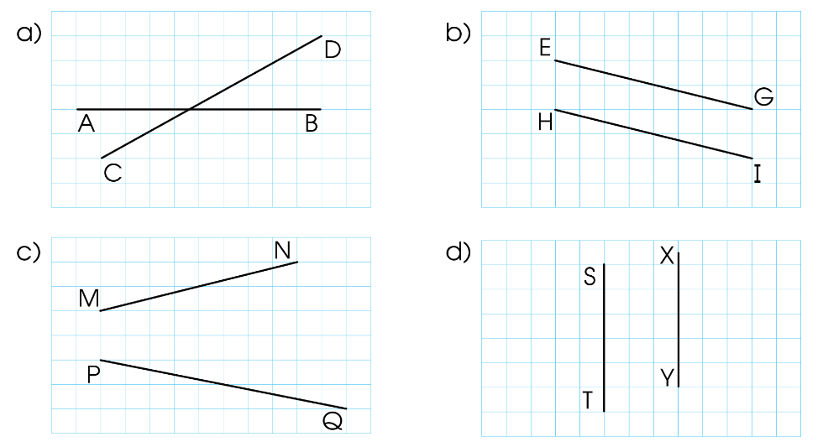
Cặp đường thẳng EG ; HI song song với nhau.
Cặp đường thẳng AB, CD không song song với nhau.
Cặp đường thẳng MN, PQ không song song với nhau.
Cặp đường thẳng ST ; XY song song với nhau.

Slide 17

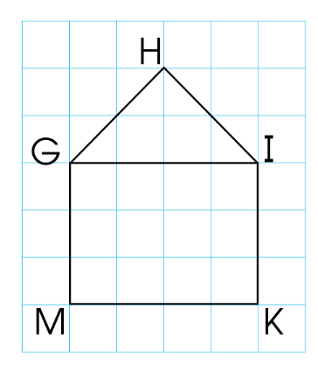
a) Những cặp cạnh song song với nhau
b) Những cặp cạnh vuông góc với nhau

Slide 18
a) Những cặp cạnh song song với nhau
Cạnh GI // cạnh MK
Cạnh MG // cạnh KI

Slide 19
b) Những cặp cạnh vuông góc với nhau
Cạnh GI vuông góc cạnh GM;
Cạnh IG vuông góc cạnh IK;
Cạnh MG vuông góc cạnh MK;
Cạnh KI vuông góc cạnh KM;

Slide 20


Slide 21
Trong cuộc sống, hai đường thẳng song song được ứng dụng như thế nào?

Slide 22
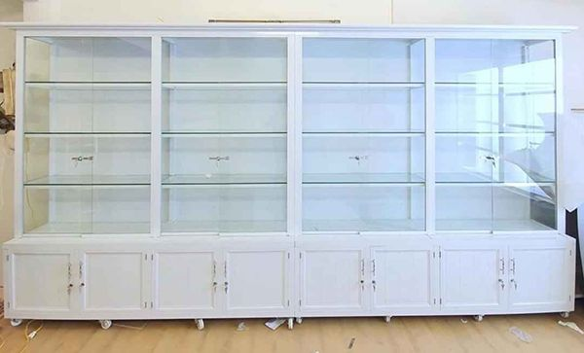
Bảng hiệu
Khung cửa sổ
Đường ray
Tủ kính

Slide 23








Slide 24


